Slide 1
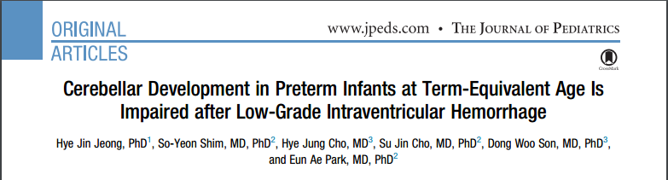
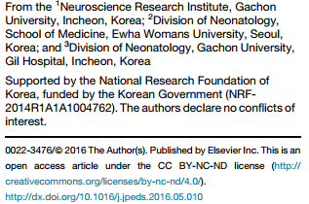
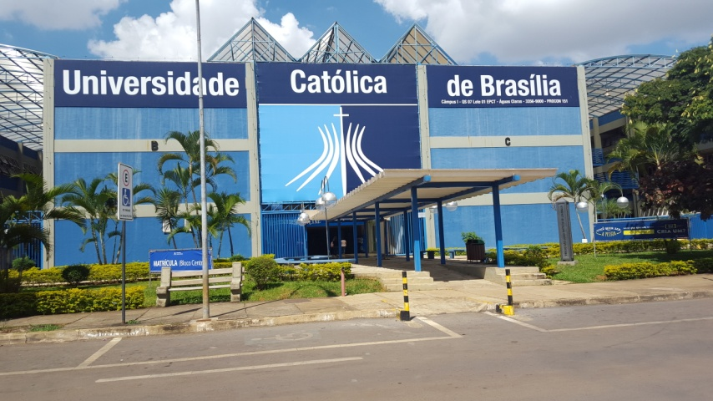
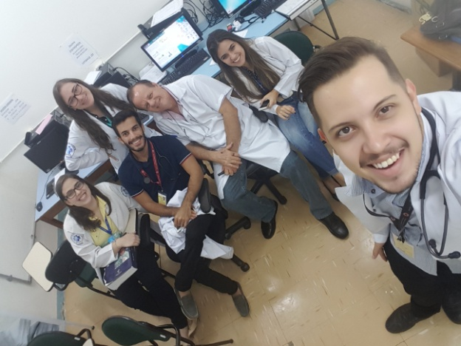
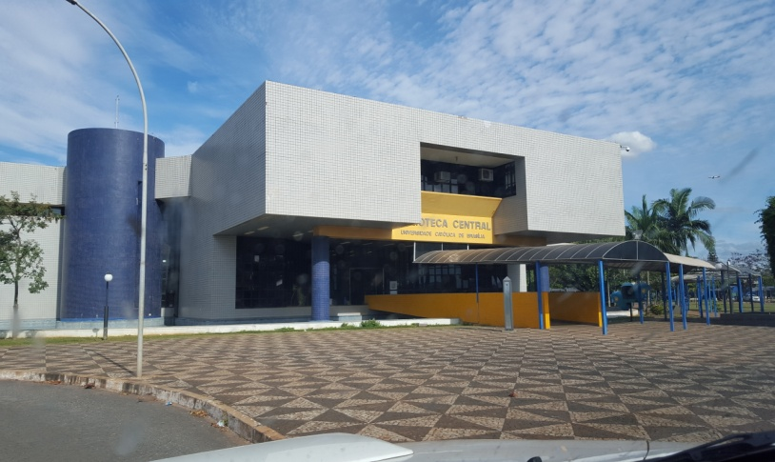
Desenvolvimento cerebelar em crianças prematuras na idade termo equivalente
é prejudicado por hemorragia intraventricular de baixo grau
Brasília, 27/8/2016
J Pediatr 2016;175:86-92
Apresentação:
Ana Cristina, Ana Rosa, Bruno Ritchely, Guilherme Medeiros, Kelma Siqueira (Turma XXI)
Coordenação: Paulo R. Margotto
Faculdade de Medicina da Universidade Católica de Brasília
(6ª Série - Internato em Neonatologia no HMIB/SES/DF)

Slide 2
Introdução
Cerebelo → região central ligada ao desenvolvimento motor, cognitivo, comportamental nos pré-termos (1,2).
  O desenvolvimento cerebelar é dinâmico no terceiro trimestre e os pré-termos são vulneráveis à lesão cerebelar devido à exposição extrauterina neste período (3) com consequente subdesenvolvimento e redução do volume cerebelar(3,4)

Slide 3
Introdução
Hemorragia intraventricular
  O deficiente desenvolvimento cerebelar do pré-termos é devido à prematuridade por si só ou consequência das complicações durante a internação hospitalar?
  Deficiente desenvolvimento cerebelar é observado em pré-termos com severa hemorragia intraventricular (HIV), devido o cerebelo ser influenciado por extensivas conecções com o cérebro (4,6)
  Há apenas um estudo que menciona o efeito do baixo grau de HIV na microestrutura cerebelar (7).
  Recentemente vários estudos demonstram deficiente neurodesenvovimento nos pré-termos com baixo grau de HIV(8.9), sendo então importante demonstrar o efeito do baixo grau de HIV no desenvolvimento cerebelar.

Slide 4
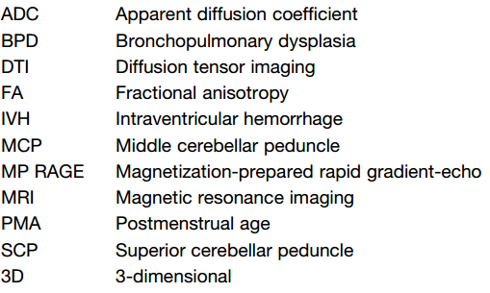
INTRODUÇÃO: SIGLAS
ADC: coeficiente de difusão aparente
DTI: tensor de difusão de imagens
FA: anisotropia fracional
MCP (pedúnculo cerebral médio) é a principal via de entrada do cérebro para o cerebelo;
SCP (pedúnculo cerebral superior ) é a principal via de saída do cerebelo-tálamo-cérebro;
ADC (coeficiente de difusão aparente)

Slide 5

Introdução
Ressonância magnética Avançada (RM), tensor de difusão de imagens incluindo (DTI) ou 3-dimensional (3D) volumétrico permite a avaliação do desenvolvimento grave ou microestrutural cerebral nas crianças prematuras (10,11).
O coeficiente de difusão aparente (ADC) e a anisotropia fracionada (FA) são parâmetros comuns DTI que refletem a maturação da mielina ou a integridade axonal (12).
Recentemente,já foi sugerido que a difusividade axial, que é paralela a uma fibra axonal, e a difusividade radial, que é a difusividade média perpendicular à fibra axonal, , pode elucidar patologia específica levando a mudanças na FA ou ADC(13-15).

Slide 6
objetivos
Investigar o desenvolvimento do cerebelo em prematuros em comparação com lactentes saudáveis ​​a termo, com ajuste para fatores de risco clínicos que possam afetar desenvolvimento do cerebelo
Analisar o efeito de um baixo grau HVI sobre o desenvolvimento do cerebelo
O estudo esperava que os prematuros demonstrariam desenvolvimento prejudicado do cerebelo e que a HVI de baixo grau afetaria negativamente o desenvolvimento do cerebelo.
Para avaliar o desenvolvimento cerebelar este estudo utilizou parâmetros da RM 3D volumétrica e DTI na idade a termo equivalente ao recém-nascidos pré-termos e crianças a termo sem severas anormalidades cerebrais.

Slide 7
Métodos
  Período Out/2010 a Dez/2013
  Pacientes pré-termo com 36-41 semanas de idade pós-concepção.
  Grupo controle: pacientes termo com idade gestacional pós-menstrual igual ou maior a 37 semanas.
  Ambos submetidos a estudos de imagem com 1 mês (RM e DTI).
  No grupo estudado foram realizados US craniano com 1, 2 e 4 semanas.
  Todos os estudos de imagem foram cegos para os radiologistas.
  A graduação da HIV foi segundo Papile el al (16)

Slide 8
Métodos
Foram excluídos:
  Qualquer tipo de mal formações congênitas
  Anormalidades diagnosticadas em imagens precoces
    leucomalácia periventricular, hemorragia interventricular grau 3-4, perda de matéria branca, afinamento de corpo caloso e lesões cerebelares.

Slide 9
Métodos
Foram avaliados:
  Idade gestacional (IG), peso, sexo, idade gestacional pós-concepção na realização das imagens.
  Hemorragias intraventriculares de baixo grau (1 e 2).
  Displasia broncopulmonar (uso de O2 suplementar com 36semans pós-concepção).
  Culturas sanguíneas.
  Uso de glicocorticoide pós-natal.

Slide 10
Métodos
Análise estatística
Para as variáveis ​​contínuas, são relatados médias e desvios padrões. Individuais t test e teste exato de Fisher foram utilizados para comparações entre os dois grupos. Dois pesquisadores mediram os volumes e parâmetros DTI.Foram calculadas consistências intra e interobservadores . Para investigar a associação entre um baixo grau de HIV e as medições de imagem do cerebelo, foram realizadas análise de regressão múltipla, com ajuste para variáveis ​​clínicas, incluindo a idade gestacional, idade gestacional pós-concepção na realização das imagens,, sexo, DBP, sepse comprovada por cultura e exposição aos corticosteróides pós-natais. Nesses modelos, a HIV graus 1 e 2 foram estimados separadamente, em comparação aos sem HIV pelo uso de variáveis ​​binárias. Para investigar se a associação entre baixo grau de HIV, tanto ipsilateral como contralateral e volumes hemisféricos cerebelares foi o volume cerebelar hemisférico e as variáveis ​​de previsão ipsi e contralateral foram HIV grau 1 ou 2. Idade pós-concepção foi ajustada na imagem. Para todas as análises, um valor P <0,05 foi considerado estatisticamente significativo.

Slide 11
Resultados
94 recém-nascidos pré-termo e 18 recém-nascido a termo foram selecionados; Excluídos 15 por anormalidades cerebrais e 9 por artefatos no exame (7 pré-termo e 2 a termo)
72 prematuros
16 RNT saudáveis
A Tabela 1 mostra as características clínicas dos participantes
Notes:
Periventricular leucomalácia, HIV severa, hemorragia cerebelar

Slide 12
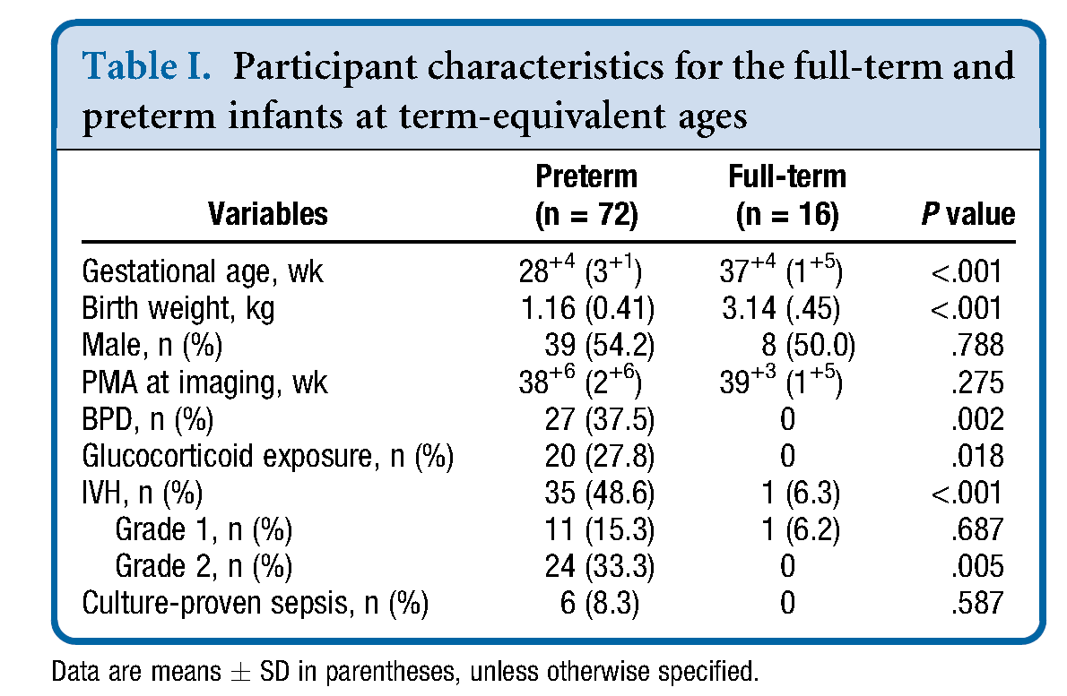
Características Clínicas
Observem que a HIV ocorreu em 48,6%, sendo 15,3% Grau I e 33,3% Grau 2.

Slide 13
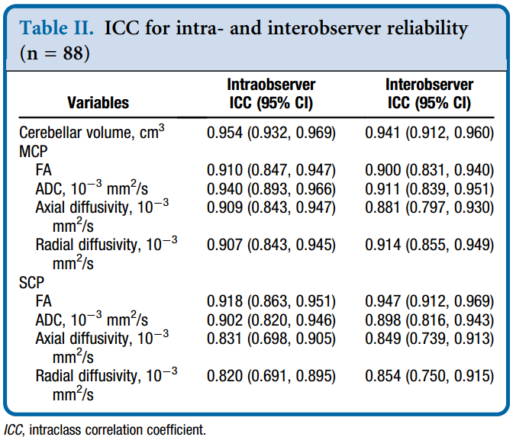
RESULTADOS
As consistências intra e interobservadores foram altas em todas as medidas de imagens (Tabela 2)

Slide 14
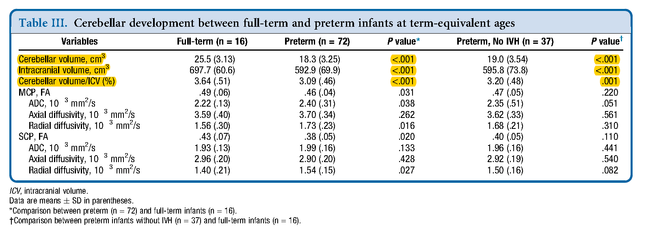
Resultado das imagens
A Tabela III mostra resultados das medidas de imagens no pré-termos na idade a termo equivalente comparadas com os RN a termo. Observem o menor volume cerebelar do pré-termo na idade a termo equivalente com HIV.
Notes:
the intracranial and cerebellar volume, were smaller in the preterm infants (all P < .001) e o volume cerebelar em relação ao volume intracraniano também é menor no PT
o p é a probabilidade de se rejeitar a hipótese nula quando ela for verdadeira (ou seja, considerar diferentes dois grupos que não sejam). Probabilidade de falso positivo. Daí o p menor que 0,05 ter adquirido tamanha importância.
Valores de p menores que 0,01 significam menos de 1% de chance de que a diferença tenha ocorrido por acaso. Podemos arbitrar nosso nível de significância para esse valor ou para valores ainda menores.
Quando o valor de p é menor que 0,001 sabemos que há menos de 0,1% de chance de que a diferença tenha ocorrido ao acaso. Valores menores que 0,0001 nem precisam ser detalhados: denotam mais de 99,99% de certeza de que a diferença encontrada não foi devido ao acaso.
Não diferença significante entre todos os valores de imagem por tensores de difusão (os valores de anisotropia fracionada, coeficiente de difusão aparente, difusividades radiais e axiais D e E dos penduculos cerebrais)
No MCP, prematuros apresentaram menor FA (P = 0,031) e maior ADC (P = 0,038) em comparação com crianças nascidas a termo

Slide 15
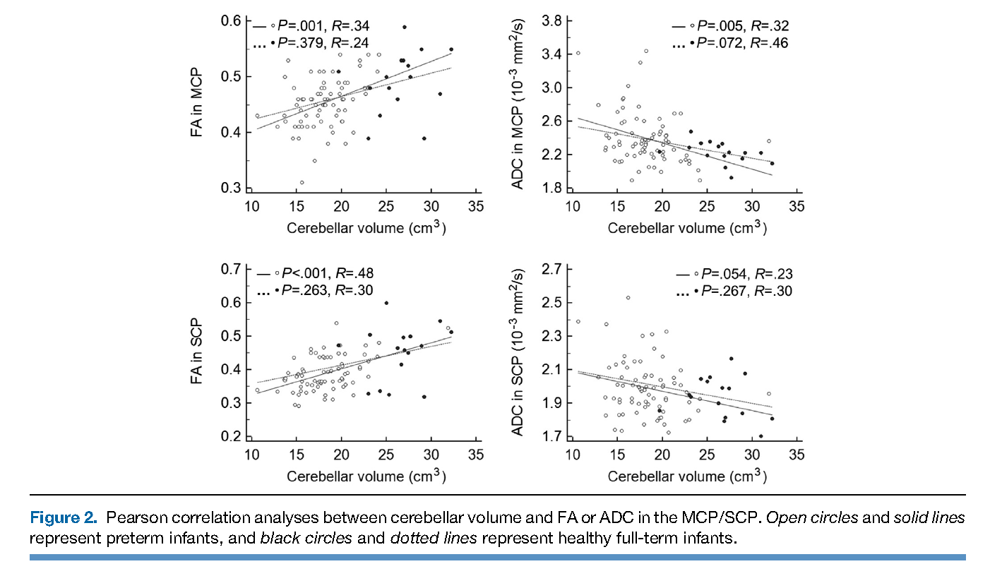
Correlação de Pearson
Na Figura 2 os resultados da análise entre volume cerebelar e FA/ADC dos pedúnculos cerebelares. Nos pré-termos houve significante correlação entre o volume cerebelar com FA/ADC (todos com P<0,01), com exceção do ADC do SCP.
FA/ADC: refletem padrões
de maturação da mielina ou
da integridade axonal

Slide 16
RESULTADOS
A Tabela IV mostra os resultados da análise de regressão múltipla que investigou o efeito da HIV e outras variáveis clínicas no desenvolvimento cerebelar.
-idade gestacional pós-menstrual foi significativamente associada
com todas as medições de imagem (todos P <.005), exceto para
difusividade axial do SCP (P <0,339). A cada semana de aumento da idade gestacional pós-concepção, o volume cerebelar aumentou em 0,722 cm³.
-idade gestacional, no entanto, não estava ligada a nenhuma medição de imagem cerebelar.
-Ajustando por variáveis clínicas, os autores verificaram que a presença de HIV grau
2 foi associada com diminuição do volume cerebelar por 1.729 cm3
em comparação sem IVH. A HIV grau 2 foi associado com menor FA . A HIV
grau 1, não foi associada com as medições das imagens cerebelares

Slide 17
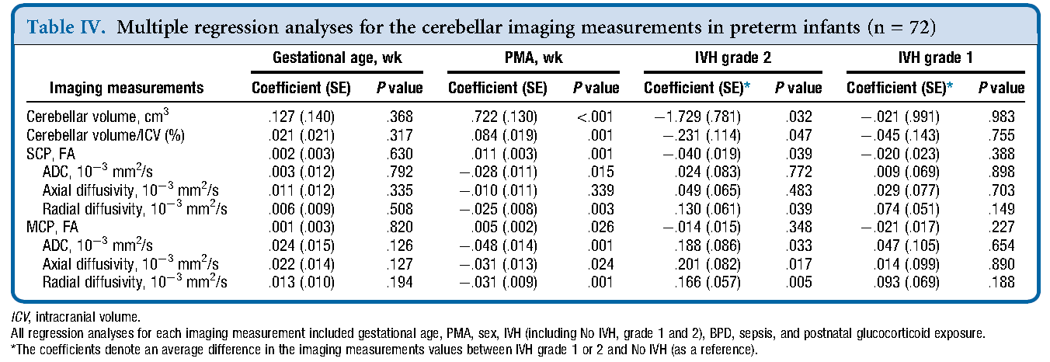
Análises de Regressão

Slide 18
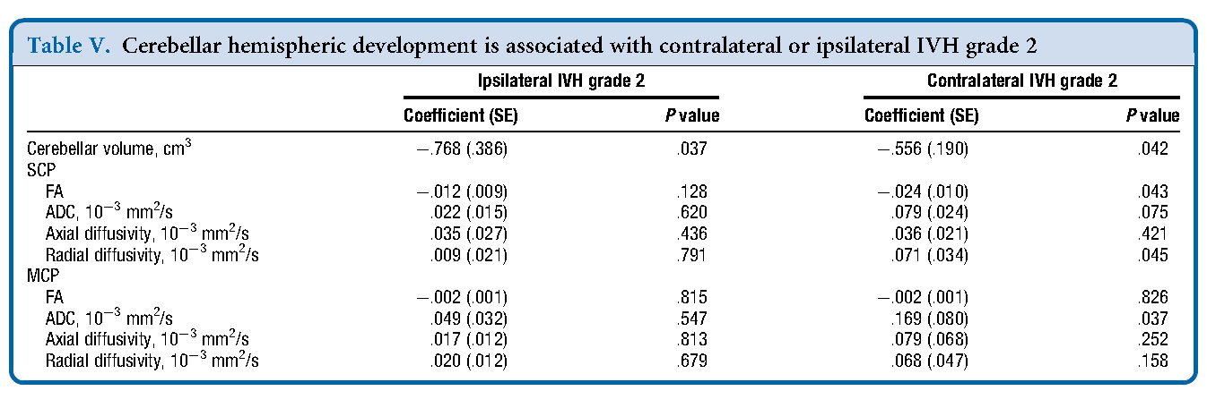
Resultados
Um modelo de efeitos aleatórios revelou que a diminuição do volume hemisférico ventricular se associa significativamente com HIV ipsilateral (P = 0,037) e contralateral (P = 0,043). No SCP, diminuição da FA (P = 0,043) e uma maior difusividade radial (P = 0,045) foram significativamente relacionados com HIV grau 2 contralateral. O ADC do MCP também foi relacionada com HIV grau 2 contralateral (P = 0,037). Tabela V
Na análise multivariada, o corticosteroide pós-natal não mostrou associação com diminuição
Da FA e aumento da difusividade radial. Sexo, DBP, sepse com cultura comprovada não
se associaram com as medidas de imagens cerebelares
Notes:
HIV grau 1 e demais variáveis clínicas não foram associadas a parametros de imagem do cerebelo

Slide 19
Discussão
O estudo sugere que, após controlar a idade pós-concepção em que o scan foi realizado, o desenvolvimento cerebelar em prematuros com idade termo equivalente a de lactentes a termo e saudáveis, é prejudicado.
Especificamente esta deficiência está associada hemorragia intraventricular (HIV) de baixo grau e não à idade gestacional ao nascer.
Notes:
O estudo sugere que o desenvolvimento cerebelar em prematuros com idade termo equivalente a de lactentes a termo e saudáveis, é prejudicado.
ESTE PREJUÍZO NO DESENVOLVIMENTO CEREBELAR ESTA Associado a um baixo grau de hemorragia intraventricular e não à idade gestacional ao nascer.

Slide 20
DISCUSSÃO
O presente estudo também demonstra o desenvolvimento do cerebelo em prematuros na idade a termo equivalente com a análise dos parâmetros volume e DTI, incluindo a FA e ADC, bem como difusividades tanto axial e como radial.
No presente estudo, com a exceção de um baixo grau de HIV, nenhum prematuro teve anormalidades cerebrais aparentes por ultrassonografia.
Contudo, estas crianças apresentaram diminuição do desenvolvimento do cérebro com base nos volumes intracranianos e cerebelar menores em comparação com crianças nascidas a termo.
Esta hipoplasia cerebelar ainda foi observada após os autores normalizarem o volume cerebelar para o volume intracraniano.

Slide 21
DISCUSSÃO
Achados semelhantes foram observados em estudos anteriores (20-22) embora outro estudo não relatou diferenças significativas entre recém-nascidos a termo e prematuros na idade a termo equivalente (23).
Um cerebelo pequeno em recém-nascidos prematuros foi observado em estudos anteriores (.22,24,25). Isto pode resultar de 3 mecanismos(3):
- lesão cerebelar direta,
-lesão indireta cerebelar lesão por lesão cerebral, ou
- subdesenvolvimento cerebelar sem anormalidades no cérebro
O presente estudo revelou que, mesmo prematuros sem HIV demonstraram m hipoplasia cerebelar em comparação com crianças nascidas a termo.
Estudos anteriores sugerem que possíveis mecanismos de hipoplasia cerebelar associadas à prematuridade em si incluem fatores de crescimento materno-placentários, um problema genético, ou circulação imatura (3,26-28).
O presente estudo incidiu sobre os fatores de risco clínicos associados à prematuridade e descobriram que a idade gestacional é independente do desenvolvimento do cerebelo; em vez disso,a idade pós-concepção e HIV de baixo grau , especialmente HIV grau 2, são fatores importantes subjacente para o desenvolvimento cerebelar prejudicado.

Slide 22
DISCUSSÃO
O MCP (pedúnculo cerebelar médio) é a mais larga e maior via de entrada do cérebro no cerebelo (29,30).
O SCP representa uma via importante de saída a partir do cerebelo através da
cerebelo-tálamo-cérebro (30,31)
No presente estudo, em comparação com crianças nascidas a termo, prematuros demonstraram uma FA reduzida tanto no MCP como SCP e um aumento da ADC do MCP.
Em geral, FA aumenta e ADC diminui com a idade, que se acredita refletir maturação da substância branca, tal como as fibras de coerência, densidade axonal,
e mielinização(12).

Slide 23
DISCUSSÃO
Os presentes resultados refletem vias imaturas cérebro-cerebelar em prematuros e essa imaturidade pode ser responsável pela hipoplasia cerebelar relativa observada em prematuros em comparação com crianças nascidas a termo.
A significante correlação observada neste estudo entre o volume cerebelar e FA ou ADC dos pedúnculos cerebelares em prematuros pode apoiar esta suposição.
Radial difusividade diminui ao longo da idade gestacional pós-concepção, refletindo uma cilíndrica diminuição na difusão causada pelo processo de mielinização.
Quando a mielinização é prejudicada no recém-nascido prematuro, difusividade radial é aumentada levando a redução global da direcionalidade da difusão ou o FA (14,32).

Slide 24
DISCUSSÃO
É notável que um baixo grau de HIV, especificamente HIV grau 2, foi associada com o desenvolvimento do cerebelo prejudicado, mesmo depois de ajustada para fatores de risco clínicos que podem afetar o desenvolvimento do cérebro.
Vários estudos recentes revelaram correlações significativas entre diminuição do volume cerebelar e lesão da substância branca, HIV grave e infarto hemorrágico 4,33,34)
No entanto, poucos estudos têm revelado semelhantes achados do presente estudo. Morita et al (7) relataram uma diminuição significativa da FA no SCP em crianças com um baixo grau de HIV e Tam et al (6) observaram que um baixo grau de HIV levou a reduções de volume do cerebelo. Eles relataram que HIV graus 1 e 2 são associadas com a redução do volume cerebelar de 1,4 cm³, similar aos achados do presente estudo de uma redução do volume cerebelar de 1,73 cm³ em prematuros com hemorragia intraventricular grau 2

Slide 25
DISCUSSÃO
Uma possível razão para a pequena diferença na redução do volume cerebelar entre o estudo de Tam et al e o presente estudo é porque foi analisada a HIV grau 2 separadamente da HIV grau I.
Além do volume cerebelar, o presente estudo mostrou claramente que a HIV grau 2 está associada com microestrutura alterada dos pedúnculos cerebelares.
Em prematuros com HIV grau 2, um aumento da difusividade radial, sem qualquer alteração da difusividade axial foi observada no SCP, ao passo que os tratos da substância branca são dispostos como feixes de fibras altamente organizadas.
Em contraste, as difusividades tanto axial como radial difusividades estavam elevadas em MCP, que contêm menos tratos coerentemente organizados.

Slide 26
DISCUSSÃO
Um estudo anterior é consistente com as observações dos presentes autores das difusividades axiais e radiais.
Eles relataram mudanças na difusividade radial em prematuros com mudanças difusa das na substância branca,
mas sem mudanças na difusividade axial no região altamente anisotrópica.
Por outro lado, tanto a difusividades axial e radial foram aumentadas nas regiões menos anisotrópicas (35).
No presente estudo, os parâmetros de difusão alterados dos pedúnculos cerebelares implica que a HIV grau 2
está associada com o desenvolvimento interrompido das ligações de entrada e de saída normais
entre o cérebro e cerebelo e podem ser responsáveis pela a redução do volume cerebelar.
Os presentes resultados suportam vários estudos recentes que relataram resultados adversos neurológicos
associado a HIV de baixo grau em prematuros (8,9).

Slide 27
DISCUSSÃO
Em contraste com a HIV grau 2, os autores não observaram uma correlação significativa entre o desenvolvimento do cerebelo e HIV grau 1.
Uma possível razão pode ser que a HIV 2 causa prejuízo cerebelar através de mecanismos semelhantes a grave HIV
O coágulo de sangue no ventrículo e no líquido cefalorraquidiano pode estender-se para dentro do fluido em torno do cerebelo próximo as células precursoras da camada externa granular (5-7).
Este poderia ter efeitos prejudiciais potenciais sobre o desenvolvimento cerebelar adjacente, resultando na redução do volume do cerebelo.

Slide 28
DISCUSSÃO
Consistente com o estudo de Tam et al (6) os resultados do presente estudo sugerem que volumes hemisféricos cerebelares estão relacionados tanto a ipsilateral e contralateral HIV grau 2;
Parâmetros no entanto, de DTI, o MCP e SCP foram associados com apenas HIV grau 2 contralateral.
Diaschisis cerebelar cruzada foi sugerida como um mecanismo de hipoplasia subjacente, contralateral à significante lesão cerebral supratentorial(3,33).
Além disso, ambos os hemisférios do cerebelo podem ser afetados pela HIV devido aos produtos sanguíneos misturados no líquor dentro do 3º e 4º ventrículos (6). Os presentes achados apoiam ambos os mecanismos.

Slide 29
DISCUSSÃO
O presente estudo observou que a exposição ao glicocorticóide pós-natal
foi associada a microestrutura do MCP, mas não estava relacionada com hipoplasia cerebelar com base em uma análise univariada.
Este achado difere de um estudo anterior, que mostrou que a hipoplasia cerebelar foi associada com o uso de glicocorticóide pós-natal (36).
No entanto, a longo prazo o follow-up da amostra dos presentes autores
pode revelar alterações do volume do cerebelo relacionadas com o glucocorticóide pós-natal.

Slide 30
DISCUSSÃO
O presente estudo tem algumas limitações notáveis.
Não foi realizado qualquer exame neurológico padronizado.
Vários estudos anteriores, no entanto, já mostraram os efeitos da insuficiência cerebelar sobre os resultados do desenvolvimento neurológico (2,20,21).
Além disso, o tamanho da amostra das criança a termo foi pequena por causa das dificuldades de recrutamento.
Os autores não incluíram outras variáveis clínicas importantes, tais como fatores pré-natais, dor (37) ou morfina (38). Estas variáveis podem fornecer mais informações sobre o desenvolvimento do cerebelo entre os prematuros.

Slide 31
DISCUSSÃO
A análise de ressonância magnética dose parâmetros de volume e DTI cerebelares mostrou que depois de controlada a idade gestacional pós-concepção no momento de verificação, a prematuridade foi associada com prejudicado desenvolvimento do cerebelo na ausência de lesão cerebral grave.
O volume cerebelar correlacionou-se com a FA ou ADC dos pedúnculos cerebelares em prematuros.
O comprometimento cerebelar associada à prematuridade foi afetado pela HIV grau 2 e foi independente da idade gestacional ao nascimento.
Volumes hemisféricos cerebelares foram associados a HIV grau 2 tanto ipsilateral e contralateral.
O presente estudo sugere que mesmo um baixo grau de HIV (HIV grau 2) tem efeitos potencialmente prejudiciais sobre o desenvolvimento do cerebelo.

Slide 32
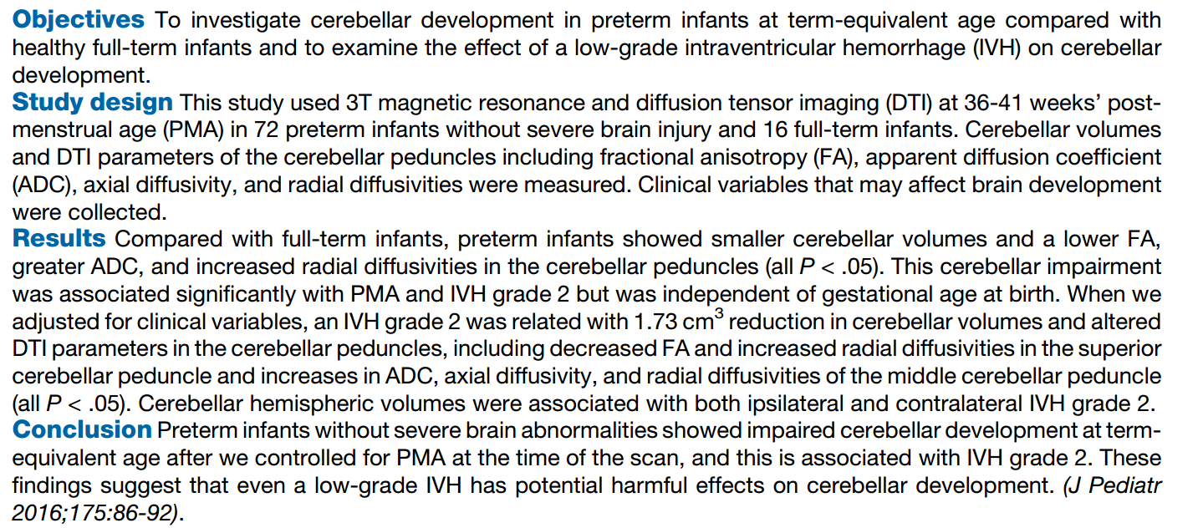
ABSTRACT

Slide 33
RESUMO
Objetivos: Investigar o desenvolvimento do cerebelo em prematuros na idade equivalente a termo em comparação com
lactentes a termo saudáveis ​​para examinar o efeito da hemorragia intraventricular de baixo grau (HIV) sobre cerebelar desenvolvimento.
Desenho do estudo: Este estudo utilizou ressonância magnética 3T e tensor de difusão de imagens (DTI) em 36-41 semanas de idade pós-menstrual em 72 recém-nascidos prematuros sem lesão cerebral grave e 16 crianças nascidas a termo. Foram medidos os volumes cerebelares e os parâmetros DTI dos pedúnculos cerebelares incluindo anisotropia fracionada (FA), coeficiente de difusão aparente (ADC), difusividade axial e difusividades radiais. Foram coletadas variáveis ​​clínicas que possam afetar o desenvolvimento do cérebro.
Resultados: Em comparação com crianças nascidas a termo, prematuros apresentaram menores volumes cerebelares e uma FA inferior, maior ADC, e aumento das difusividades radiais nos pedúnculos cerebelares (todos P <.05). Este comprometimento cerebelar foi associado significativamente com PMA e HIVH grau 2, mas foi independente da idade gestacional ao nascimento. Quando foi ajustado para variáveis ​​clínicas, a HIV grau 2 foi relacionada com redução de 1,73 cm3 no volume do cerebelo e alteração nos parâmetros DTI em pedúnculos cerebelares, incluindo diminuição FA e aumento difusividades radiais no pedúnculo cerebelar superior e aumento de ADC, difusividade axial e difusividades radiais do pedúnculo cerebelar médio (todos P <0,05). Volumes hemisféricas cerebelares foram associados a HIV grau 2 tanto ipsilateral como contralateral ,
Conclusão: prematuros sem alterações cerebrais graves mostraram comprometimento do desenvolvimento do cerebelo na idade a termo equivalente t depois de controlado a idade gestacional pós-concepção, no momento da realização da imagem, e isso está associado com HIV grau 2. Estes resultados sugerem que mesmo um baixo grau de HIV tem efeitos prejudiciais potenciais sobre o desenvolvimento do cerebelo. (J Pediatr 2016; 175: 86-92).

Slide 34
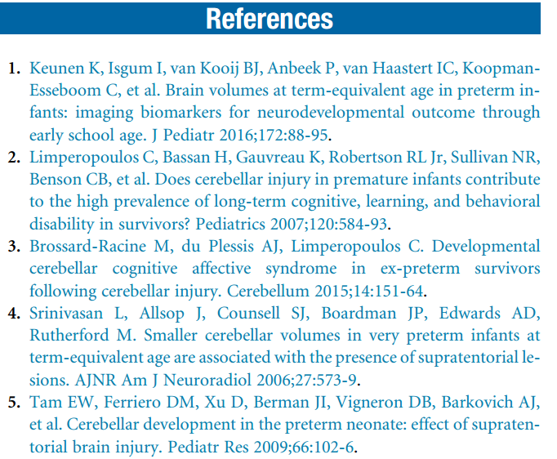

Slide 35
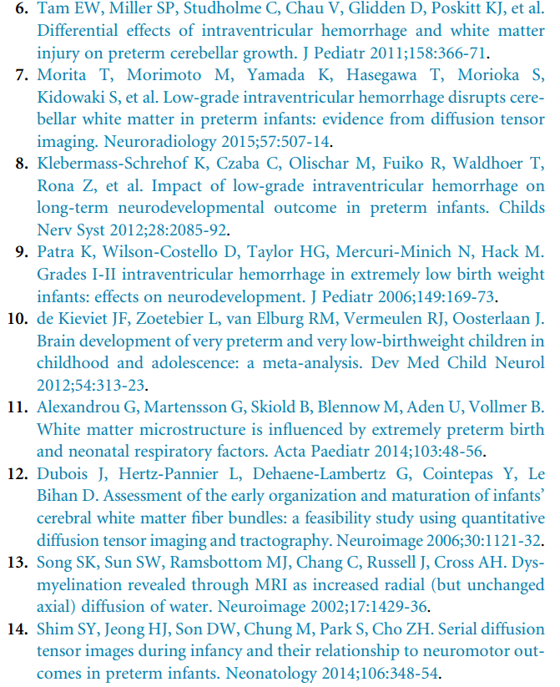

Slide 36
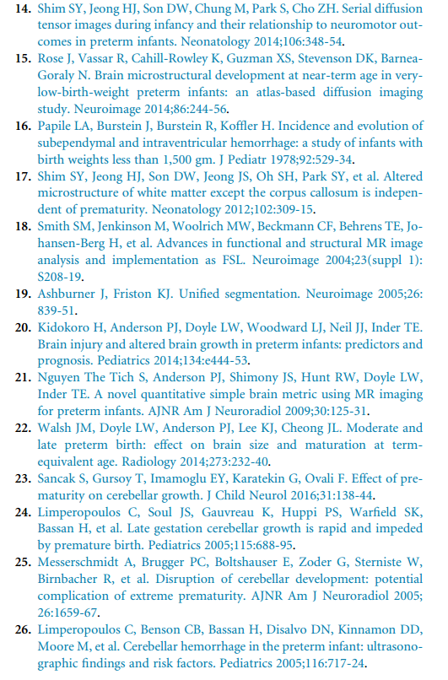

Slide 37
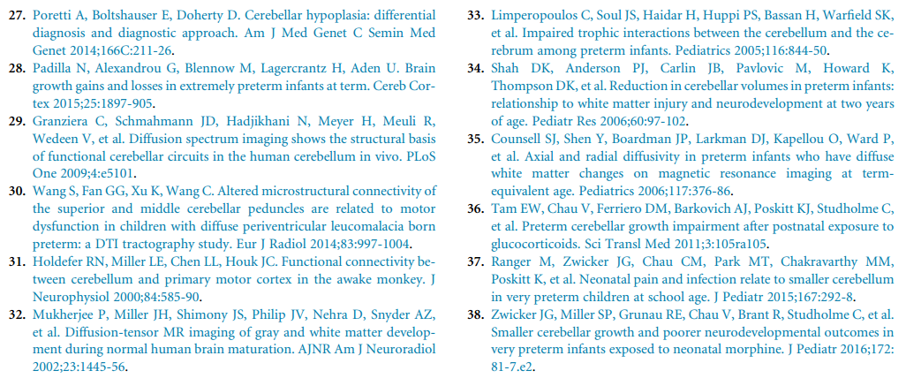

Slide 38
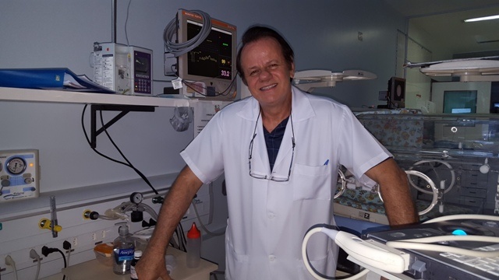
Nota do Editor do site, Dr. Paulo R. Margotto. Consultem também! Aqui e Agora!
Entendendo o papel do cerebelo no neurodesenvolvimento

Slide 39
2016
Pequeno crescimento cerebelar e deficiente neurodesenvolvimento em prematuros extremos expostos a morfina neonatal | Zwicker JC, Miller DP, Grunau RE et al. Apresentação: Ana Carolina Boson,Nayara Soares, Paulo R. Margotto
136 RN entre 24-32 semanas de idade gestacional(IG):
  A exposição à morfina não foi associada a volume cerebral(consistente com Steinhorn et al7), mas a alta quantidade de morfina em pré-termos extremos foi associada a pequenos volumes cerebelares em idade termo-equivalente, mesmo após ajustar para os fatores de confusão,com pior neurodesenvolvimento no início da infância.
  Explicação (modelos em ratos):
  Sugerem um período crítico durante o desenvolvimento, quando as células de Purkinje do cerebelo estão mais susceptíveis aos efeitos da morfina.
  Redução do comprimento das células dendríticas e do número das células de Purkinje em ratos com 1 dia se expostos de 7-10 dias de morfina, mas não em ratos com 7 dias com a mesma exposição.
  Da IG de 24 semanas até a idade termo, o cerebelo aumenta 5 vezes de volume.
  Foi mostrado que a exposição a outros opiáceos também afeta o crescimento cerebelar em neonatos que foram expostos a drogas ilícitas antes de nascer e pré-termos expostos ao fentanil.

Slide 40
  O provável mecanismo pode estar relacionado à redução da proliferação da camada granular externa.
  Das 20 - 30 semanas de IG: células da Purkinje se diferenciam e secretam Sonic hedgehog (Shh), estimulando a proliferação da camada granular externa.10
  Assim, a associação de morfina com menor crescimento cerebelar pode estar relacionado à redução da sinalização das células de Purkinje ao invés da redução da proliferação em si.
  Morfina causou piores resultados motores e cognitivos nos 136 prematuros neonatos da coorte
  Estudos animais sugerem que morfina pode ser neuroprotetora se administrada em resposta a dor ou neurotóxica quando dada na ausência da dor.

Slide 41
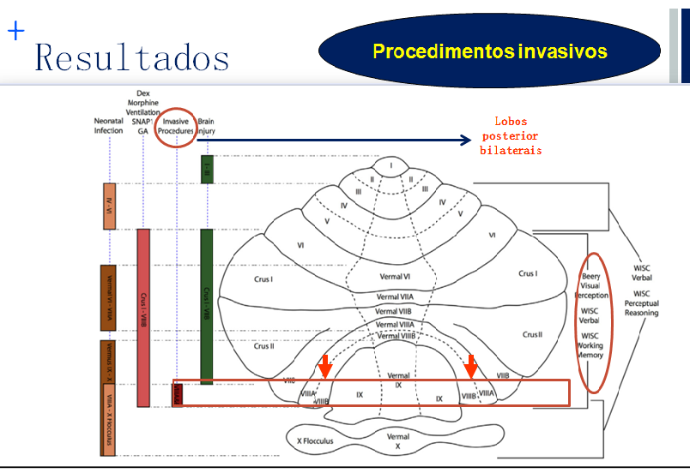
Dor neonatal e infecção relacionam-se com menor cerebelo nos pré-termos extremos na idade escolar | Ranger M, Zwicker JG, Chau CMY et al. Apresentação: Luciana Lopes, Maria Alice de Sá, Natália Neves, Paulo R. Margotto
2015
56 crianças (mediana de IG:29,7 semanas variando entre 27,8 a 31,8)
O CEREBELO TEM PAPEL NO PROCESSAMENTO DA DOR
O presente estudo mostra que a maior exposição a procedimentos invasivos neonatais, acima e além de outros fatores clínicos neonatais (volume total do cérebro e sexo), relacionou-se a menores volumes, especificamente nas sub-regiões bilaterais VIIIA e VIIIB.

Slide 42
Portanto...
O presente estudo de Ranger M et al evidenciou que a dor neonatal, infecção pós-natal e outros fatores clínicos (dias de dexametasona, dias de morfina, dias em ventilação mecânica, escore de gravidade clínica e lesão cerebral) ) afetam os volumes sub-regionais do cerebelo, após ajustes para fatores de confusão e volume cerebelar em recém-nascidos em crianças nascidas muito prematuras na idade de 7 anos. A janela de maior vulnerabilidade do crescimento do cerebelo ocorre entre 24-37 semanas de idade gestacional. A maior exposição a procedimentos invasivos neonatais, relacionou-se a menores volumes, especificamente nas sub-regiões bilaterais VIIIA e VIIIB, considerado o mapeamento sensoriomotor do cerebelo.Os menores volumes destas sub-regiões relacionam-se com diminuição da compreensão verbal e raciocínio perceptual O cerebelo tem papel no processamento da dor. A exposição a um maior número de procedimentos invasivos está associada com a maturação cerebral prejudicada e reduzida espessura cortical. A infecção diminui a densidade e volume das células de Purkinje, resultando em perda oligodendrócita secundária a um processo apoptótico ou inflamatório, sendo o cerebelo vulnerável à infecção (há uma diminuição do desenvolvimento da substância banca cerebelar. Interessante que a diminuição do volume de sub-regiões específicas do cerebelo foram associadas a: transtorno do espectro do autismo; transtorno de déficit de atenção e hiperatividade e dislexia do desenvolvimento.
Assim, desenvolvimento do cérebro pode ser melhorado nesta população vulnerável desde que saibamos lidar com os fatores de risco modificáveis,como:minimizar infecções neonatais, redução do número de procedimentos invasivos e diminuição da exposição a medicamentos neurotóxicos.
Paulo R. Margotto

Slide 43
Hemorragia cerebelar: a maior morbidade em pré-termos extremos | Zayek MM, Benjamin JT, Maertens P et al. Apresentação: Isabel Cristina Leal Firmino, Joseleide G. Castro, Paulo R. Margotto
2012
O desenvolvimento cerebelar é acelerado durante a segunda metade da vida intra-útero.
Entre 24-40 sem: crescimento em volume (aumenta 5 vezes) / superfície (aumenta 30 vezes).
Lesão cerebelar ocorrendo durante o período precoce do seu desenvolvimento: relacionada a atraso cognitivo, alteração da linguagem e do comportamento, com ou sem envolvimento motor.
No presente estudo: o envolvimento das estruturas medial e lateral associou-se com maiores taxas de deficiência mental e motora e altas taxas de paralisia cerebral; o envolvimento de somente as estruturas laterais do cerebelo associaram-se com deficiência mental sem atraso motor ou paralisia cerebral.
Os dados dos presente estudo sugerem que, além da função motora, o cerebelo pode ter importante papel no desenvolvimento cognitivo

Slide 44
Explicação que sabíamos da associação da HIV de baixo grau e neurodesenvolvimento
Hemorragia intraventricular e neurodesenvolvimento nos recém-nascidos pré-termos extremos (Prognóstico da hemorragia intraventricular graus I-II) | Srinivas Bolisetty, Anjali Dhawan, Mohamed Abdel-Latif et al (Austrália). Apresentação:Patrícia B.M. Castro, Helena Araújo Lapa; Danielle Gumieiro, Sarah A. Cardoso e Thales da Silva Antunes, Paulo R. Margotto
2014
O estudo foi realizado com recém-nascidos (RN) entre 23-27sem6 dias (pré-termos extremos), acompanhados entre 2-3 anos de idade corrigida pela prematuridade Os ultrassons foram realizados no 1º ao 4º dia de vida, 10º ao 14º dia de vida, 4a a 8a semana de idade e durante a 36a a 40a semana de idade pós-concepção. O estudo mostra que crianças com IVH de grau I-II foram duas vezes mais propensos a apresentar deficiência neurossensorial moderada a grave (22,0%) e paralisia cerebral (10,4%) em comparação com o grupo que não apresentou IVH (12,1%) e (6,5%) respectivamente. Após controle de fatores de confusão a HIV graus I-II associou-se com disfunção motora moderada a grave em 1,6 vezes (IC a 95%:1,14-2,28). Estes achados preocupantes na HIV de baixo grau (I-II), nos pré-termos extremos se devem ao comprometimento da migração neuronal tardia, afetando negativamente as funções das áreas subcorticais. Á luz deste e de outros estudos semelhantes, os autores sugerem uma, abordagem mais cautelosa dos médicos em aconselhar estas famílias e destacam a importância à longo prazo da triagem e acompanhamento regular dos efeitos adversos no neurodesenvolvimento desta população.

Slide 45
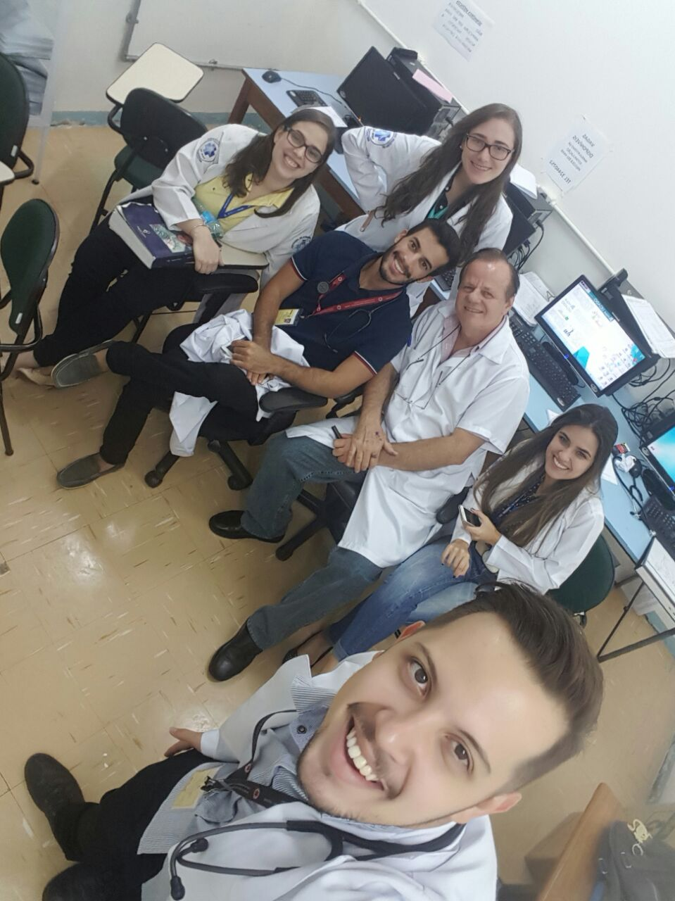

OBRIGADO!
Ddos. Cristina, Ana Rosa, Bruno, Kelma e Guilherme
Ddos. Cristina, Ana Rosa, Guilherme, (Dr. Paulo R.
Margotto), Kelma e Bruno
FACULDADE DE MEDICINA DA UNIVERSIDADE CATÓLICA DE BRASÍLIA

